Slide 1
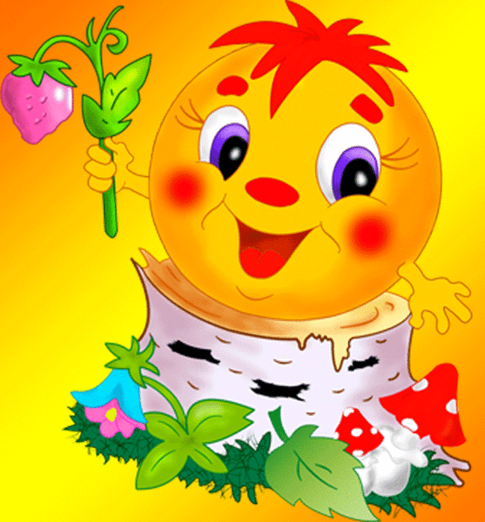
МБДОУ Ойховский детский сад №3 «Колокольчик»
Проект по русской народной сказке «Колобок»
Воспитатель первой младшей группы:
Емельская Н.Ю.

Slide 2
1 этап. Целеполагание
Участники проекта: Воспитатель группы, дети 1 мл. группы.
Цель: развивать речевую активность детей путём использования малых фольклорных форм.
Задачи:
способствовать развитию речи ребёнка, познакомить детей с фольклорным произведением о колобке, продолжать учить детей слушать речь воспитателя,
расширять представления о диких животных,
формировать у детей интерес к художественному творчеству, развивать познавательные способности, восприятие детей,
развивать эмоциональный отклик на любимое произведение, моторику рук, творческие способности,
воспитывать любовь к сказкам, бережное отношение к животным.

Slide 3
2 этап: Разработка проекта
Итоговое мероприятие: драматизация сказки «Колобок».
Продукт проекта: детские рисунки и поделки из пластилина, приобретение масок для сказки, создание альбома «Дикие животные», поделки родителей и детей по сказке «Колобок».
Ожидаемый результат: повысилась речевая активность у детей, дети знают произведение, говорят фразы из сказки, перевоплощаясь в героев, получили необходимые знания о диких животных; педагоги усовершенствовали технику проектной деятельности; родители участвуют в образовательной деятельности детей в детском саду.

Slide 4
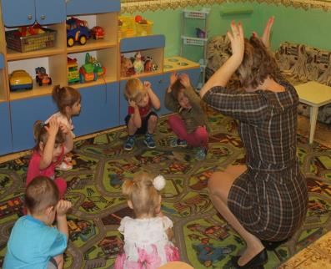
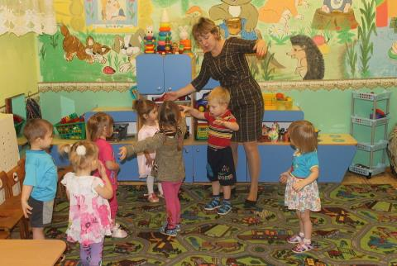
3 этап. Выполнение проекта
План реализации проекта
Физическая культура
Подвижные игры: «Зайка беленький сидит…», «Догони лису», «Доползи до мишки», «Зайка серый умывается», «Перепрыгни через ручеёк в лесу».
Движения: попрыгать, как зайки, походить, как медведь.

Slide 5
Здоровье
Беседа «Полезные овощи для зайки», «Витамины я люблю».
Безопасность
Беседа-игра «Зайка один дома».

Slide 6
Социализация
Дидактические игры: «Поможем бабушке накрыть на стол», «Чудесный мешочек» (овощи для зверят), «Кто ушёл?» (герои из сказки), «Колобок грустит и веселится».
Сюжетно-ролевая игры «День рождение у лисички», «Печём пирожки для зверят», «Купание медвежонка».

Slide 7
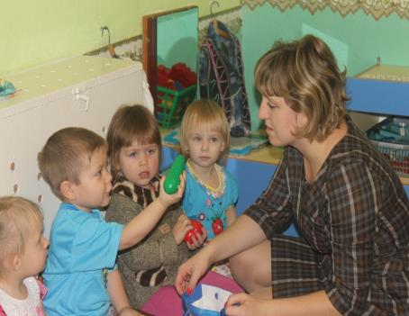

Slide 8
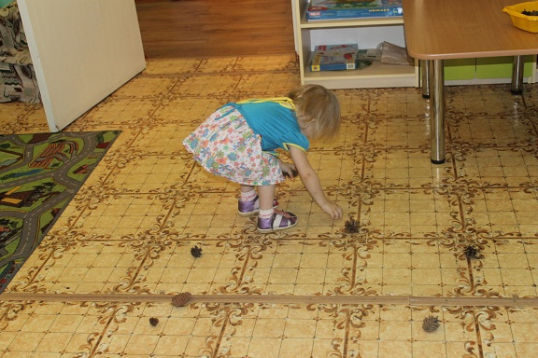
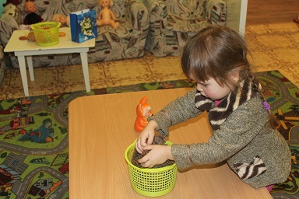
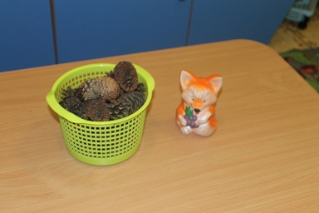
Труд
Помочь лисичке собрать шишки в лесу.
Подмести тропинку от снега для Колобка.

Slide 9
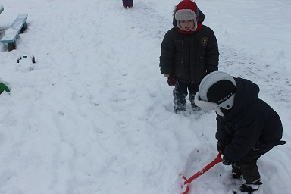

Slide 10
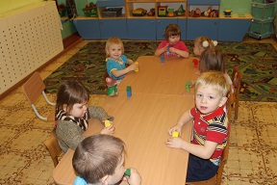
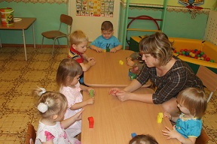
Познание
Непосредственно-образовательная область:
Математика по сказке «Колобок», «Животные леса»,
Конструирование: «Построим дом для зверей», «Забор вокруг дома для дедушки и бабушки».

Slide 11
Коммуникация
Пальчиковые игры, беседы: «Дикие животные», «Мои бабушка и дедушка», «Колобок».
Рассматривание картин о животных леса и их детёнышах.
Звукопроизношение «Медвежонок» (звук Э).

Slide 12
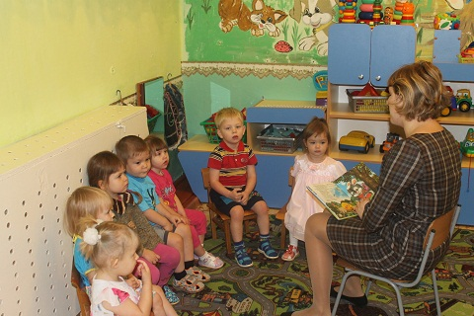
Чтение художественной литературы
Загадывание загадок о животных из сказки, чтение сказок «Колобок», «Теремок», «Курочка ряба», чтение потешек, стихотворений о животных, выучить стихотворение «Зайка» А.Барто.

Slide 13
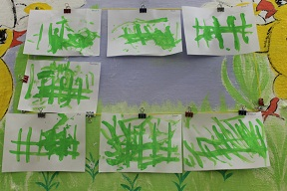
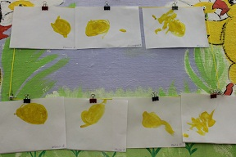
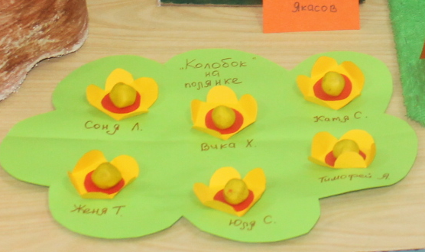
Художественное творчество
Лепка: «Колобок»
Рисование:»Колобок», «Заборчик вокруг дома».

Slide 14
Музыка
Песни: «Зайка», «Лисичка», «Мишка», слушание: «Маленький зайка».

Slide 15
Работа с родителями:
-предложить вниманию родителей стихотворения «Зайка», «Мишка» А.Барто для чтения и заучивания дома;
- предложить родителям сделать вместе с детьми поделку по сказке «Колобок».

Slide 17
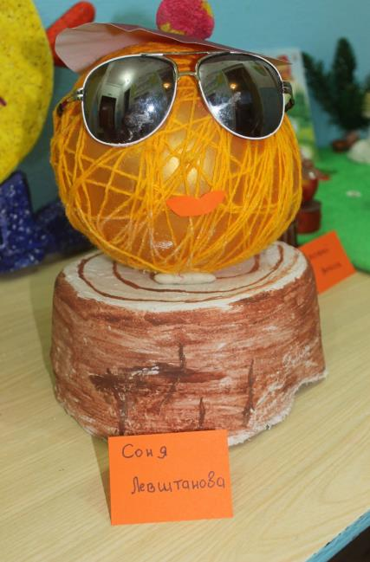

Slide 22
Спасибо за внимание!!!

